Slide 1
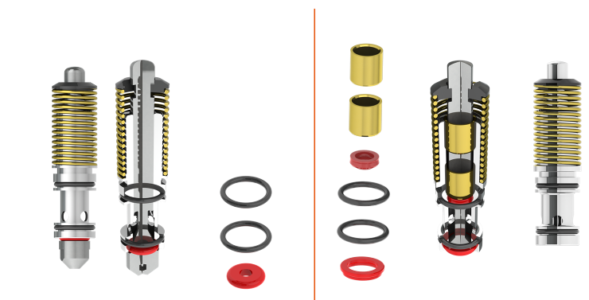
Steigern Sie die Geräteeffizienz und senken Sie die Wartungskosten
Neue Tasten zum Spülen und Dekomprimieren von CO2
NUTZEN UND VORTEILE
BESCHREIBUNG
Verschleißreduzierung dank Gleitbuchsen und Produktivitätssteigerung;
Erhöhte Dichtheit durch neue Dichtungen;
Längere Lebensdauer vor Wartung / Austausch gegen Verschleiß (bis zu 9000 Stunden).
Das Upgrade besteht einfach darin, die vorherigen Tasten und Schienen durch die folgenden zu ersetzen:
- CO2-Fluss- und Dekompressionsknöpfe der neuen Generation (mit externer Feder).
- Spezielle Flussschiene.
- Spezielle Dekompressionsschiene.
- Spezielle Sanitärschiene.
Solution actuelle
Nouvelle solution
Nutzen: Effizienz, Wartung
Ausstattung: Füllanlagen Eurostars REP, Eurostars REV, Starcans RSC, Starcans RAA, Starlight RBC
Katalog-Code: HS049

